Slide 1
А у нас в саду дела- эксперименты снова Сам волшебник никогда не творил такого То растопим снег и лед, то смешаем краски, Познаем еще и мы - секреты кухни!
Группа «Маленькие Эльфы»
Наши детки могут все!
Чай заварить, приготовить салат,
А салат не простой- слоеный, овощной.
Могут приготовить и сладкий десерт.
Поверьте, будет вкусно.
Высылаем рецепт!

Slide 2
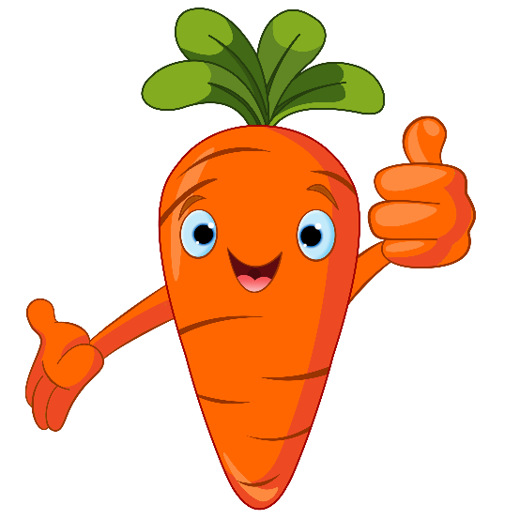
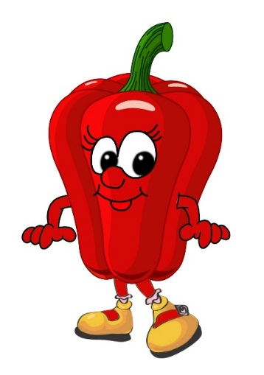
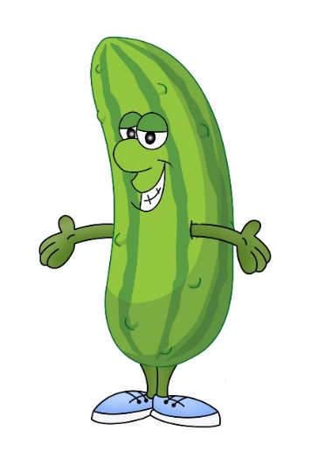
Салат «Осенняя мозайка»
Ингредиенты:
морковь,
помидоры,
перцы,
огурцы,
майонез провансаль для души

Slide 3
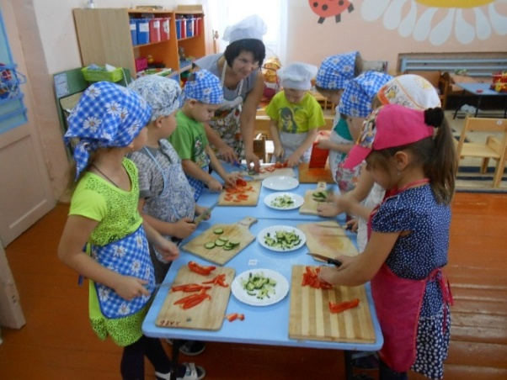
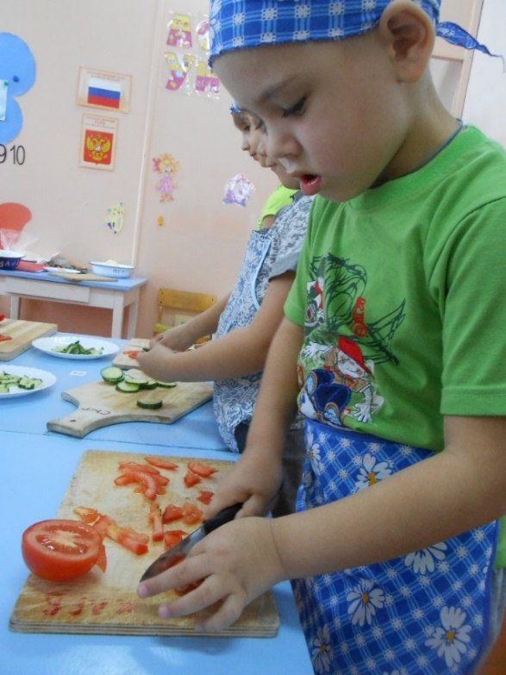
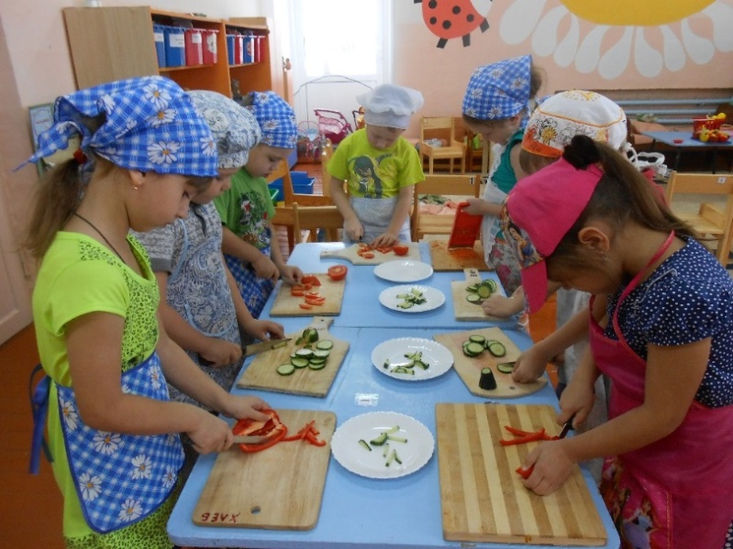
Рецепт салата:
Нарезать овощи соломкой, а морковку натереть.

Slide 4
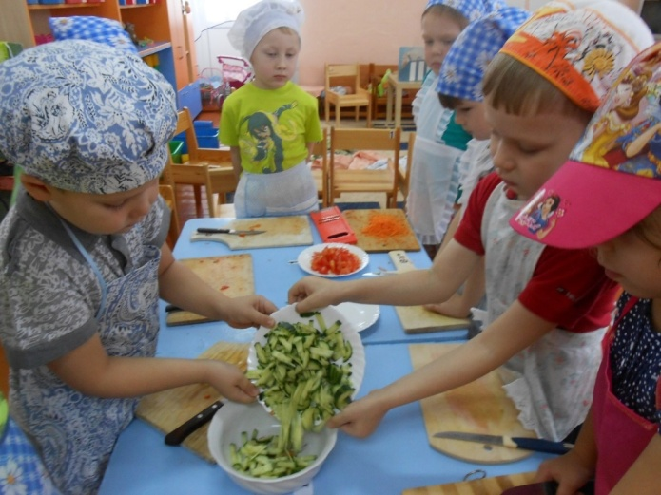
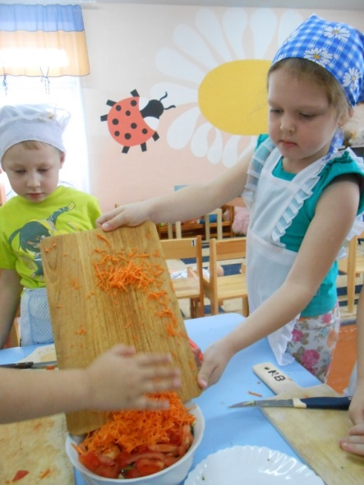
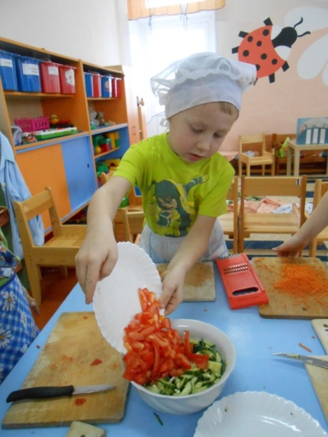
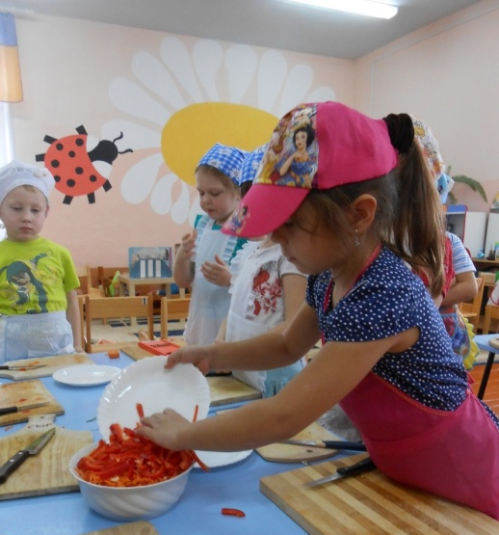
Выложить последовательно в салатницу. 1 слой огурцы- удалые молодцы;
3 слой – морковка оранжевая головка
2 слой синьоры-помидоры
4 слой – болгарский красный перец

Slide 5
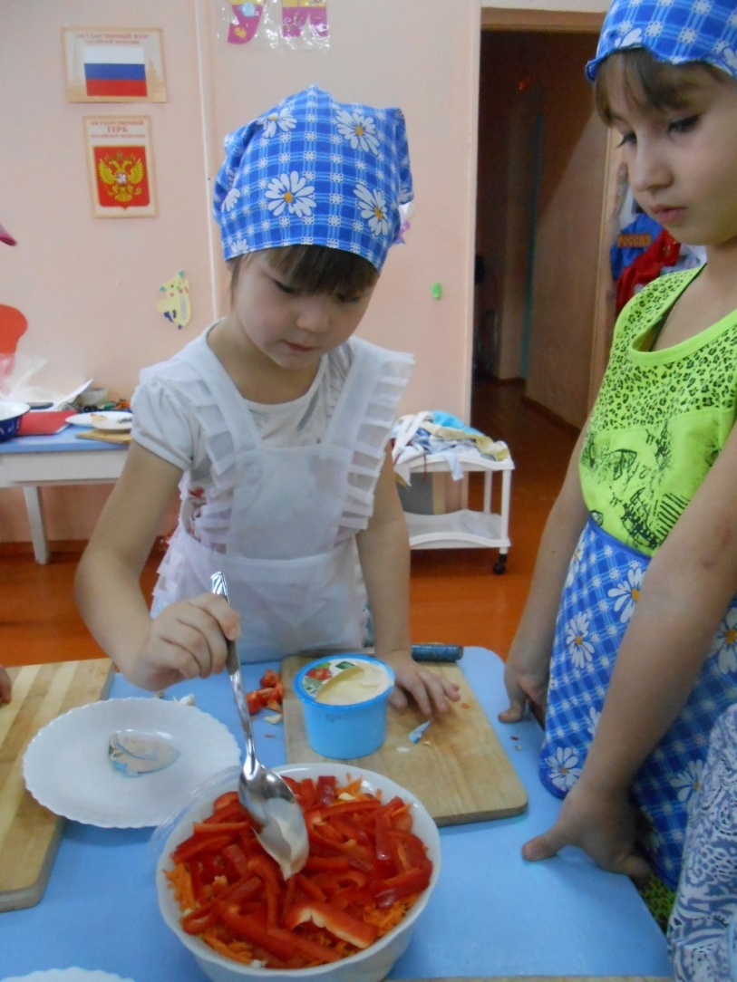
Майонезом все покроем, И на стол скорей накроем.
Будет яркий
очень нежный
салат!!!

Slide 6
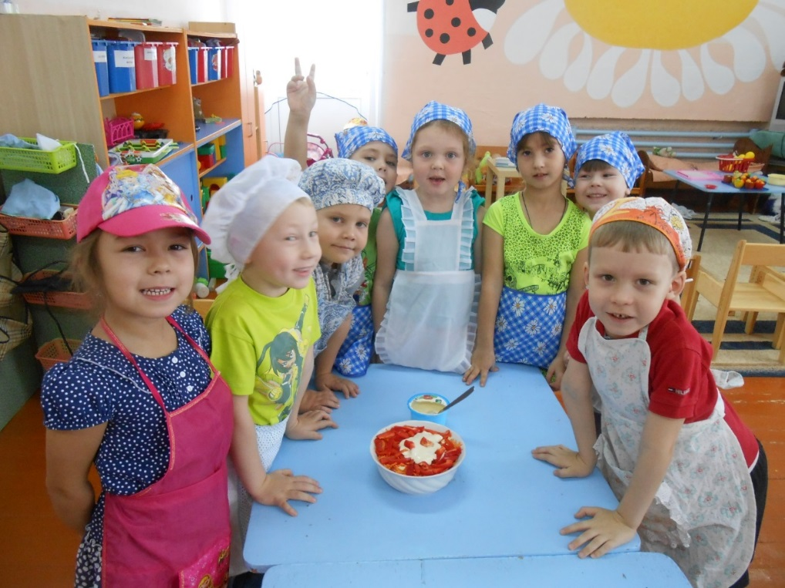
ПРИЯТНОГО АППЕТИТА!

